Slide 1
Guies de contractació pública social i ambiental
Contractació amb empreses i professionals que aportin un model de negoci basat en criteris socials i mediambientals
30 de maig de 2016

Slide 2
Guies de contractació pública social i ambiental | 30 de maig de 2016
Guies de contractació pública
social i ambiental
L’Ajuntament ha elaborat les primeres “Guies de contractació pública social i ambiental”, com a paquet de mesures per incentivar des de la compra pública municipal la contractació amb empreses i professionals que aportin un model de negoci basat en criteris socials i mediambientals.

Slide 3
Guies de contractació pública social i ambiental | 30 de maig de 2016
Guies de contractació pública
social i ambiental
L’objectiu d’aquesta mesura, juntament amb la prohibició que cap contractista de l’Ajuntament tingui relació econòmica i/o financera il·legal amb un país considerat paradís fiscal, l’elaboració de la memòria de contractació social i la limitació de la contractació directa sense publicitat, és garantir la màxima transparència i la màxima concurrència per a tota la seva activitat administrativa i, especialment, en matèria de contractació pública.

Slide 4
Guies de contractació pública social i ambiental | 30 de maig de 2016
Guies de contractació pública
social i ambiental
La intenció del Govern municipal és erigir la contractació pública en un veritable motor de l’activitat econòmica de la ciutat, que contribueixi al canvi de model econòmic i la millora del model social i es posi al servei de les persones i el bé comú.

Slide 5
Guies de contractació pública social i ambiental | 30 de maig de 2016
Nous criteris
L’equip de Govern ha treballat un document per potenciar a través de la contractació l’eficiència social i ambiental, en els següents àmbits:
Protecció de la petita empresa
Potenciar l’economia cooperativa, social i solidària
Condicions laborals justes del personal que executa el contracte
Reducció de la valoració de la oferta econòmica
Compra pública ètica
Impuls d’una organització social, justa i democràtica
Mesures ambientals
Nova governança

Slide 6
Guies de contractació pública social i ambiental | 30 de maig de 2016
Nous criteris
Protecció de la petita empresa
Les Guies proposen com a obligació contractual pactada entre les parts el pagament directe al subcontractista per part de l’Ajuntament, en cas de morositat del contractista principal. Això es duria a terme després d’una audiència amb el contractista, per verificar l’impagament, i comportaria la detracció del preu del contractista principal.
Protecció de la petita empresa
Potenciar l’economia cooperativa, social i solidària
Condicions laborals justes del personal que executa el contracte
Reducció de la valoració de la oferta econòmica
Compra pública ètica
Impuls d’una organització social, justa i democràtica
Mesures ambientals
Nova governança

Slide 7
Guies de contractació pública social i ambiental | 30 de maig de 2016
Nous criteris
Potenciar l’economia cooperativa, social i solidària
S’incorpora l’obligatorietat, en funció de la tipologia del contracte, de subcontractar una part del contracte a una empresa de l’economia cooperativa, social i solidària, de manera que s’incentivarà la presència de l’ECSS en la contractació pública.
Protecció de la petita empresa
Potenciar l’economia cooperativa, social i solidària
Condicions laborals justes del personal que executa el contracte
Reducció de la valoració de la oferta econòmica
Compra pública ètica
Impuls d’una organització social, justa i democràtica
Mesures ambientals
Nova governança

Slide 8
Guies de contractació pública social i ambiental | 30 de maig de 2016
Nous criteris
Condicions laborals justes del personal que executa el contracte
S’incorpora com a criteri d’adjudicació que l’empresa ofereix una retribució salarial superior a l’establerta per conveni als treballadors i treballadores que executen el contracte, amb l’objectiu de fomentar la contractació amb salaris dignes, en el moment de la presentació de l’oferta i durant l’execució del contracte.
Protecció de la petita empresa
Potenciar l’economia cooperativa, social i solidària
Condicions laborals justes del personal que executa el contracte
Reducció de la valoració de la oferta econòmica
Compra pública ètica
Impuls d’una organització social, justa i democràtica
Mesures ambientals
Nova governança

Slide 9
Guies de contractació pública social i ambiental | 30 de maig de 2016
Nous criteris
Reducció de la valoració de la oferta económica
Es redueix la puntuació del preu, per evitar baixes temeràries que afecten negativament els salaris del treballadors i treballadores, i s’incorporarà una fórmula de valoració del preu proporcional i lineal.
Protecció de la petita empresa
Potenciar l’economia cooperativa, social i solidària
Condicions laborals justes del personal que executa el contracte
Reducció de la valoració de la oferta econòmica
Compra pública ètica
Impuls d’una organització social, justa i democràtica
Mesures ambientals
Nova governança

Slide 10
Guies de contractació pública social i ambiental | 30 de maig de 2016
Nous criteris
Compra pública ètica
S’inclourà una clàusula en el plec de prescripcions tècniques, amb caràcter obligatori, que estableixi que els béns i serveis objecte del contracte hauran de ser produïts respectant les normes sociolaborals vigents a Espanya, la Unió Europea i aprovades per la Organització Internacional del Treball.
Protecció de la petita empresa
Potenciar l’economia cooperativa, social i solidària
Condicions laborals justes del personal que executa el contracte
Reducció de la valoració de la oferta econòmica
Compra pública ètica
Impuls d’una organització social, justa i democràtica
Mesures ambientals
Nova governança

Slide 11
Guies de contractació pública social i ambiental | 30 de maig de 2016
Nous criteris
Impuls d’una organització social, justa i democràtica
S’inclouran com a condicions en els plecs reguladors de les licitacions criteris d’igualtat de gènere i no discriminació per raó de sexe, de llenguatge i imatges no sexistes, que es tinguin en compte els drets de les persones amb diversitat funcional i l’accessibilitat universal i que es sigui respectuós amb la conciliació responsable del temps laboral, familiar i personal del personal.
Protecció de la petita empresa
Potenciar l’economia cooperativa, social i solidària
Condicions laborals justes del personal que executa el contracte
Reducció de la valoració de la oferta econòmica
Compra pública ètica
Impuls d’una organització social, justa i democràtica
Mesures ambientals
Nova governança

Slide 12
Guies de contractació pública social i ambiental | 30 de maig de 2016
Nous criteris
Mesures ambientals
Es mantenen les consideracions de caràcter ambiental impulsades en el marc del programa de Ajuntament+Sostenible, definides i consensuades amb tots els actors implicats i rellevants i que determinen els criteris ambientals comuns a introduir, de forma homogènia a tot l'Ajuntament.
Protecció de la petita empresa
Potenciar l’economia cooperativa, social i solidària
Condicions laborals justes del personal que executa el contracte
Reducció de la valoració de la oferta econòmica
Compra pública ètica
Impuls d’una organització social, justa i democràtica
Mesures ambientals
Nova governança

Slide 13
Guies de contractació pública social i ambiental | 30 de maig de 2016
Nous criteris
Nova governança
En el procés de valoració d’ofertes, de determinació d’oferta anormalment baixa i de seguiment de l’execució del contracte, es podrà requerir la col·laboració de les organitzacions representatives dels treballadors i treballadores i altres organitzacions socials representatives.
Protecció de la petita empresa
Potenciar l’economia cooperativa, social i solidària
Condicions laborals justes del personal que executa el contracte
Reducció de la valoració de la oferta econòmica
Compra pública ètica
Impuls d’una organització social, justa i democràtica
Mesures ambientals
Nova governança

Slide 14
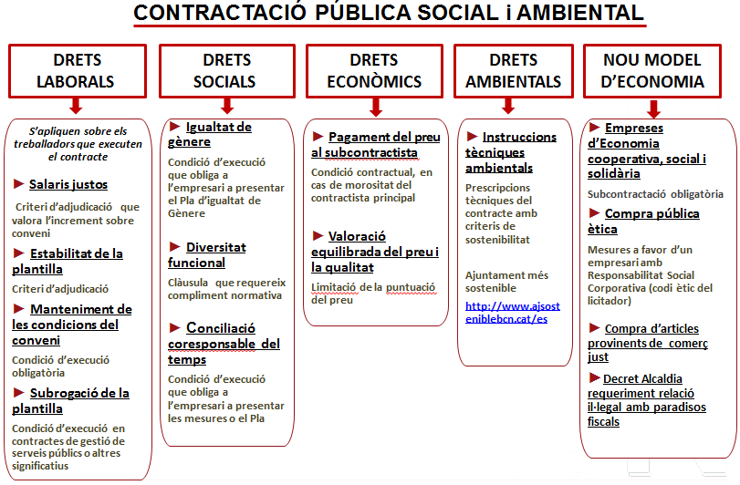
Guies de contractació pública social i ambiental | 30 de maig de 2016

Slide 15
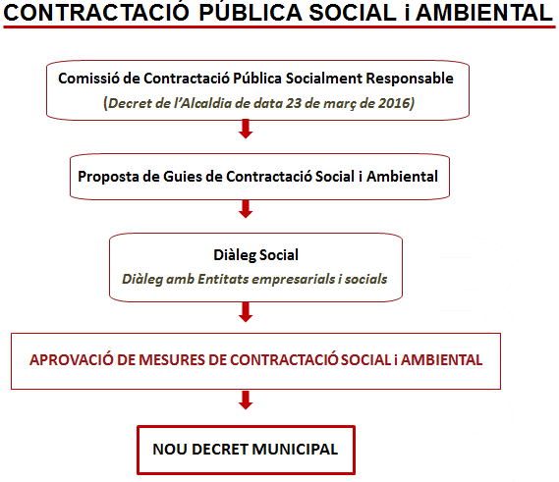
Guies de contractació pública social i ambiental | 30 de maig de 2016
Revisió continua de la contractació pública social i ambiental
El treball per a l’impuls de les consideracions socials i ambientals en la contractació pública de l’Ajuntament i de les empreses i entitats amb participació majoritària que conformen el Grup municipal continuarà amb la Comissió de Contractació Pública Socialment Responsable, creada per decret de l’Alcaldia del 23 de març de 2016.

Slide 16
Guies de contractació pública social i ambiental
Contractació amb empreses i professionals que aportin un model de negoci basat en criteris socials i mediambientals
30 de maig de 2016

